Slide 1
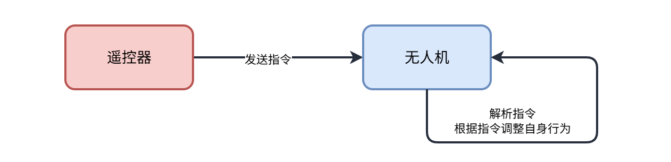
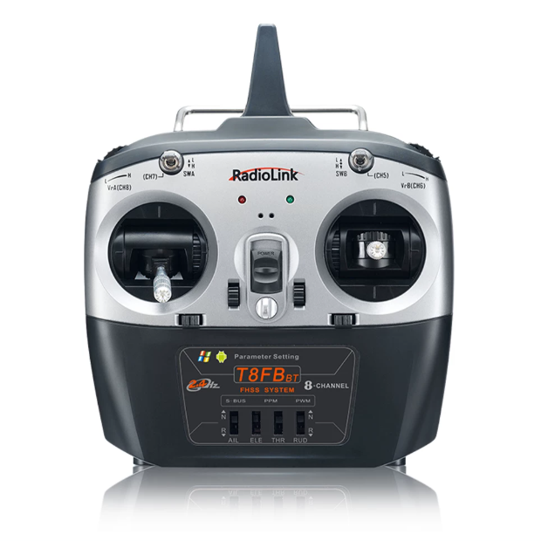
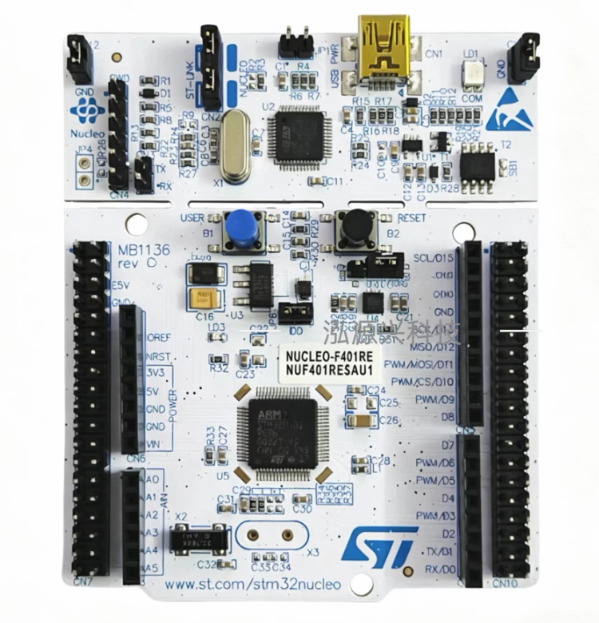
挑战点8：硬件子系统接收并解析遥控器命令
Notes:
回顾复习：
挑战点8的总目标是：无人机接收并解析遥控器命令。
但是，遥控器发送的是2.4G无线信号，应该添加一个接收装置。

Slide 2
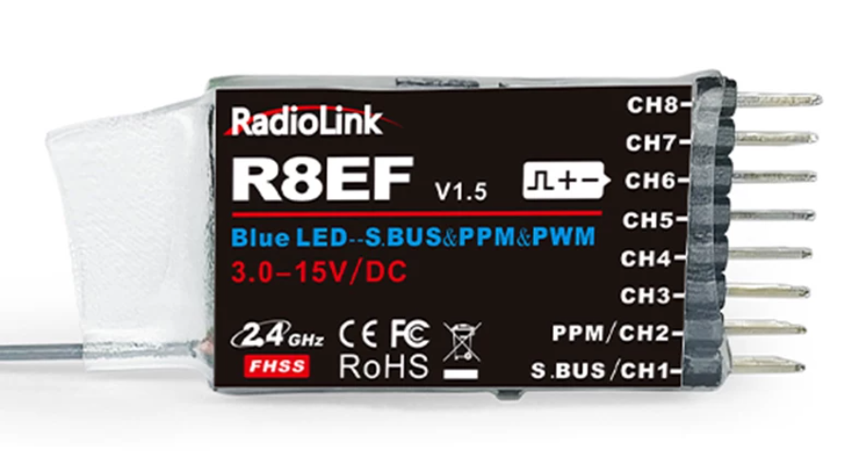
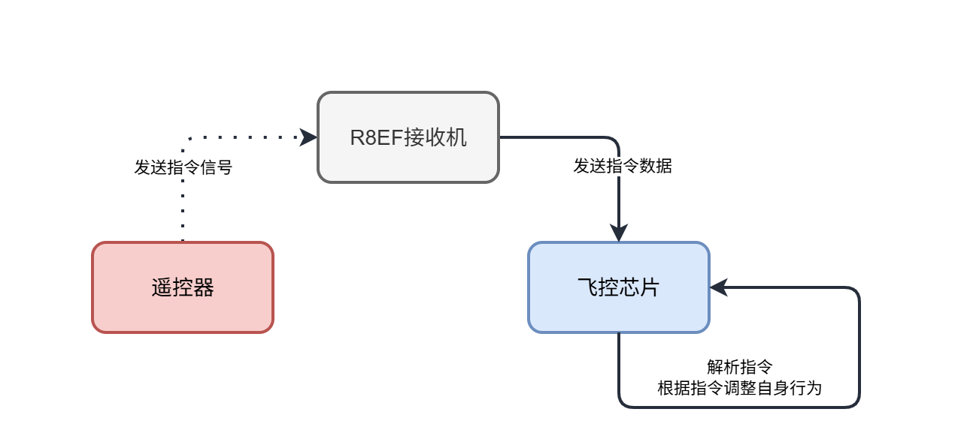
挑战点8：硬件子系统接收并解析遥控器命令
Notes:
所以我们需要使用和遥控器配套的R8EF接收机。
接收机接收2.4G的无线信号，然后转换成杜邦线上的电平信号，发送给我们401的板子。
上节课我们已经比较过不同通信方法，最后选择了SBUS通信。

Slide 3
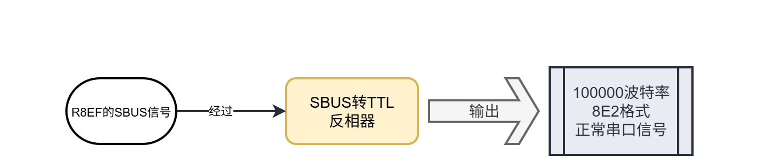
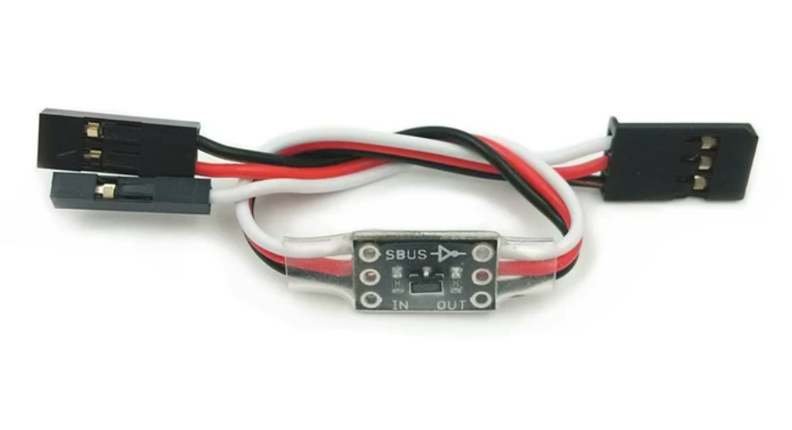
SBUS 协议
SBUS（Serial Bus）是由日本 FUTABA 公司设计，用于遥控器与接收机、接收机与飞控之间的数字控制信号传输。
SBUS 协议是 FUTABA 提出的单线数字串行控制协议，采用反向 TTL 逻辑、100 kbps波特率、固定25字节帧结构，可传输16个11位比例通道与2个数字通道。 它基于UART（1起始位、8数据位、偶校验、2停止位），使用0x0F作为帧起始、0x00作为结束符，并广泛应用于无人机、航模和机器人控制。
Notes:
SBUS本质上就是一个反向的串口，遵循100000波特率、1位起始8位数据1位偶校验2位停止、一帧25字节的格式，
需要把它正过来。

Slide 4
SBUS 协议
SBUS（Serial Bus）是由日本 FUTABA 公司设计，用于遥控器与接收机、接收机与飞控之间的数字控制信号传输。
SBUS 协议是 FUTABA 提出的单线数字串行控制协议，采用反向 TTL 逻辑、100 kbps波特率、固定25字节帧结构，可传输16个11位比例通道与2个数字通道。 它基于UART（1起始位、8数据位、偶校验、2停止位），使用0x0F作为帧起始、0x00作为结束符，并广泛应用于无人机、航模和机器人控制。
Notes:
所以需要使用一个反相器，这样就能把SBUS的反向信号转换成正常的串口信号了。

Slide 5
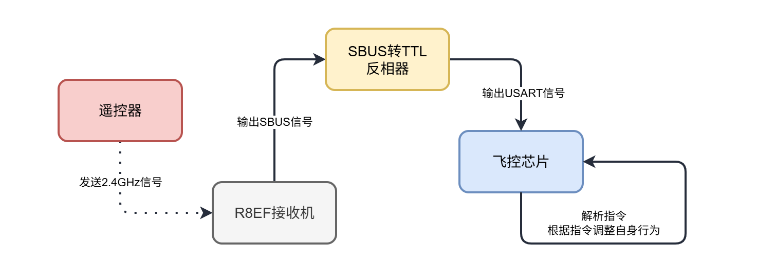
挑战点8：硬件子系统接收并解析遥控器命令
Notes:
所以最后呢，我们的硬件数据通路就是这样的。
然后我们的连线也与之对应，接收机连反相器连开发板的串口。

Slide 6
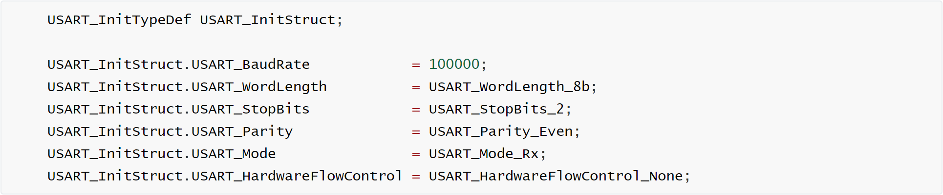
USART 配置
波特率：100,000
数据位：8位
停止位：2位
校验位：1位偶校验
模式：输入
流控：无
Notes:
那根据SBUS的数据格式，我们需要把串口配置成这样：
那现在，我们就知道了数据长什么样子、从哪里接收，接下来我们就需要知道数据应该以怎样的速率去接收。

Slide 7
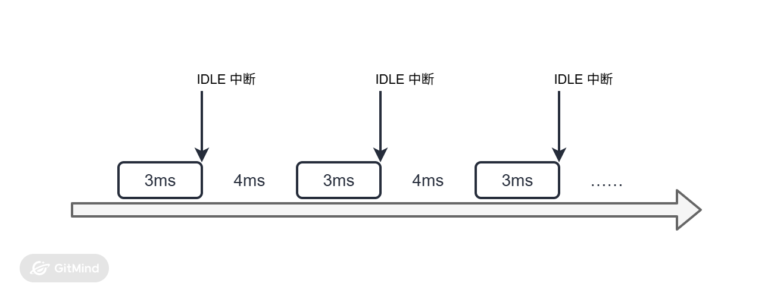
数据接收
单帧传输时间：100kbps、8E2格式下，每字节占12位（1起始+8数据+1校验+2停止），25字节共300位。传输时间 = 300位 ÷ 100,000bps = 3ms。
帧间隔：SBUS高速模式发射频率约141Hz，周期≈1/141≈7ms
间隔4ms。

Slide 8
两种数据处理方案
方案一
1. 串口每收到一字节数据就触发串口中断；
2. CPU暂停飞控，进入串口中断；
3. CPU自行把USART6的RDR寄存器里的一字节数据搬进内存中
方案二
1. 配置DMA，DMA可以自动地将USART6的RDR寄存器里的数据搬运到指定的内存地址中
2. 在此期间，CPU就可以并行地处理自己的飞控
3. 等到合适的时候再用中断来通知CPU去处理

Slide 9
两种数据处理方案
方案一
1. 串口每收到一字节数据就触发串口中断；
2. CPU暂停飞控，进入串口中断；
3. CPU自行把USART6的RDR寄存器里的一字节数据搬进内存中
方案二
1. 配置DMA，DMA可以自动地将USART6的RDR寄存器里的数据搬运到指定的内存地址中
2. 在此期间，CPU就可以并行地处理自己的飞控
3. 等到合适的时候再用中断来通知CPU去处理

Slide 10
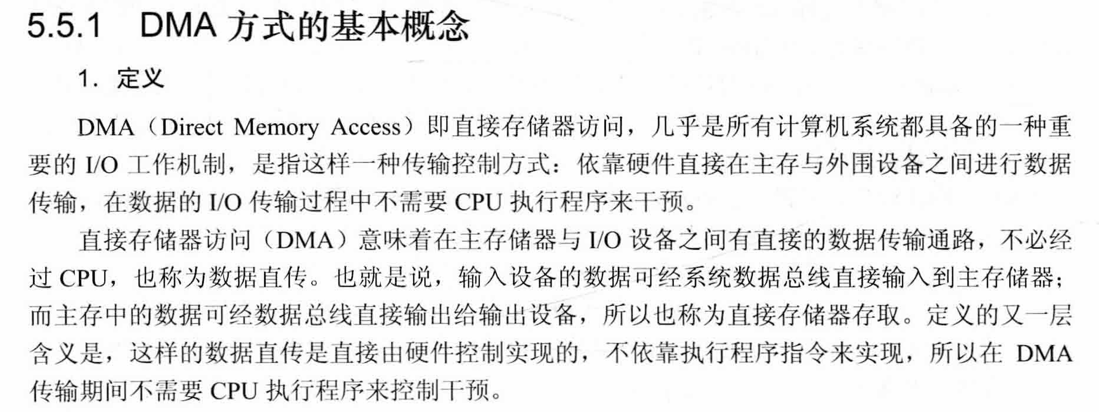

Slide 11
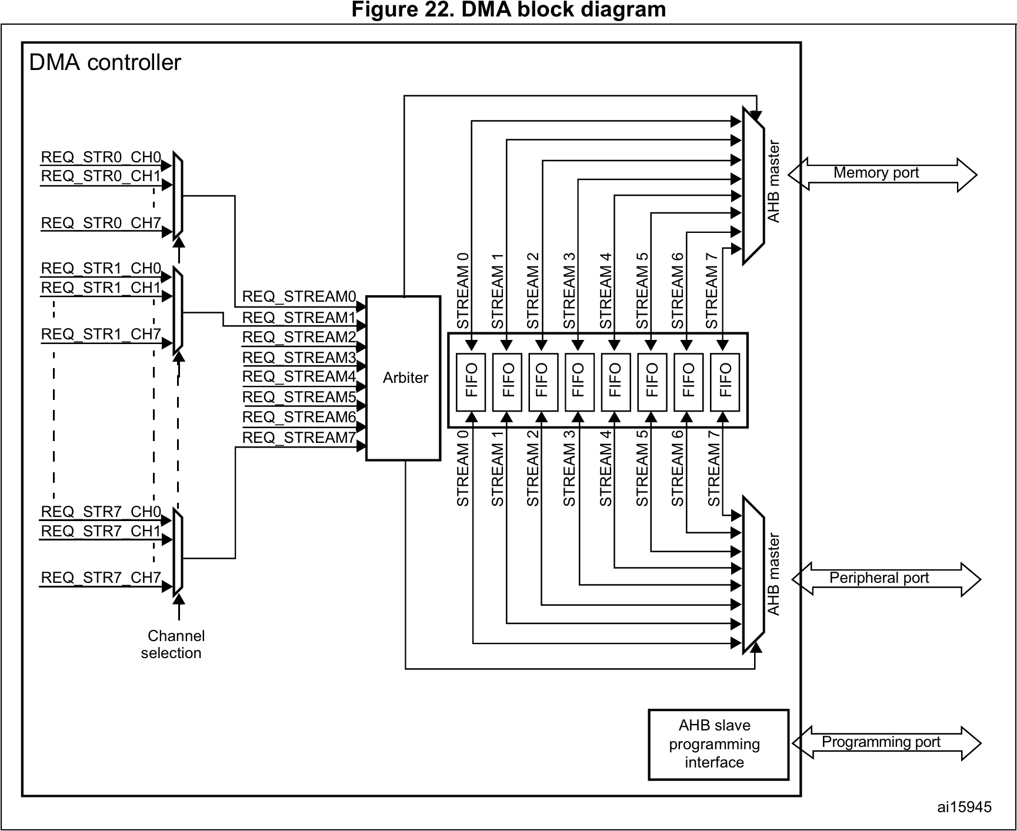
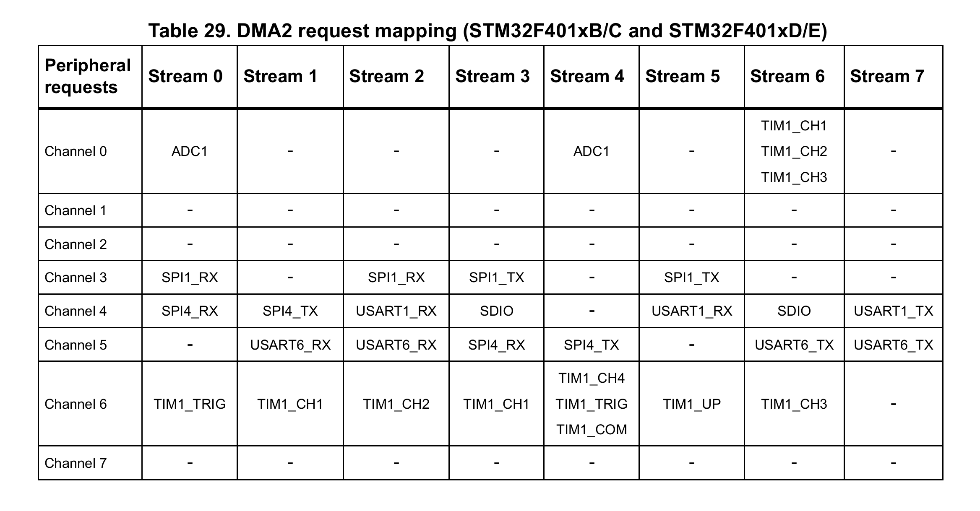
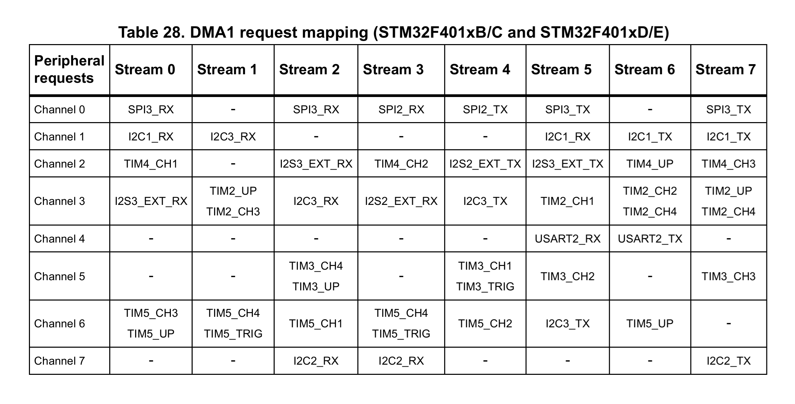
DMA

Slide 12
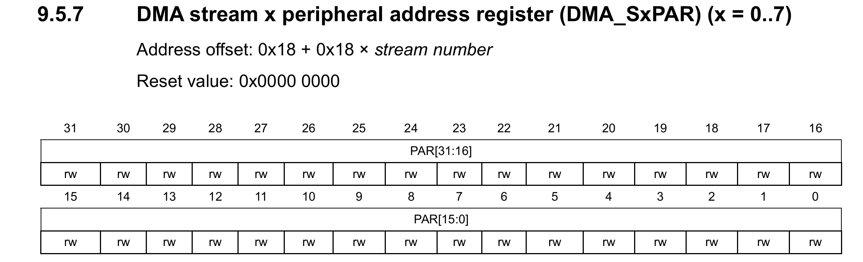
DMA
外设地址寄存器
数据的源地址，比如USART6->DR。
将USART_CR3→Bit 6:DMAR位置为1，就相当于打开了USART6向DMA控制器发送“接收请求”的硬件开关。
每当USART6收到一个完整字节（RXNE标志置位），硬件就会自动触发一次DMA请求，DMA将数据搬运走。

Slide 13
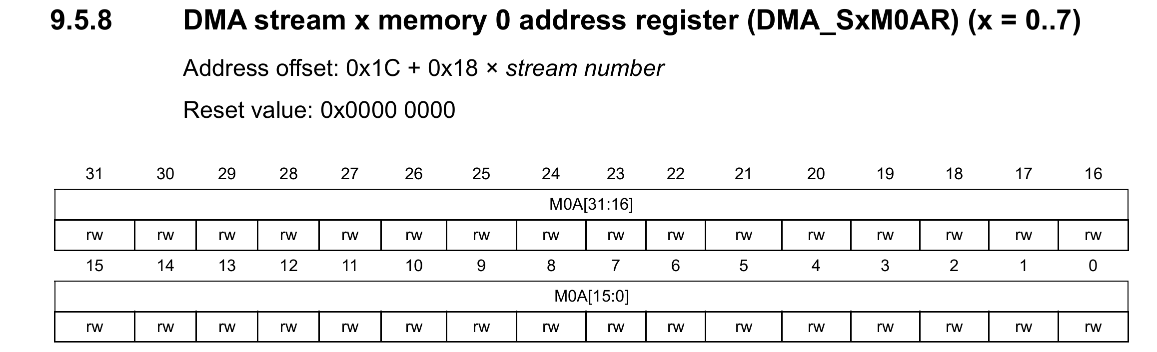
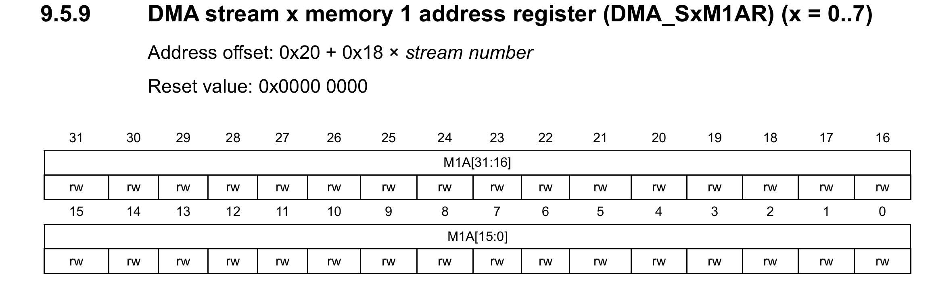
DMA
存储器0地址寄存器
数据的目的地址
数据的备用目的地址
只在“双缓冲模式（Double Buffer Mode）”下生效，用于交替写入两块内存，防止数据覆盖。
存储器1地址寄存器

Slide 14
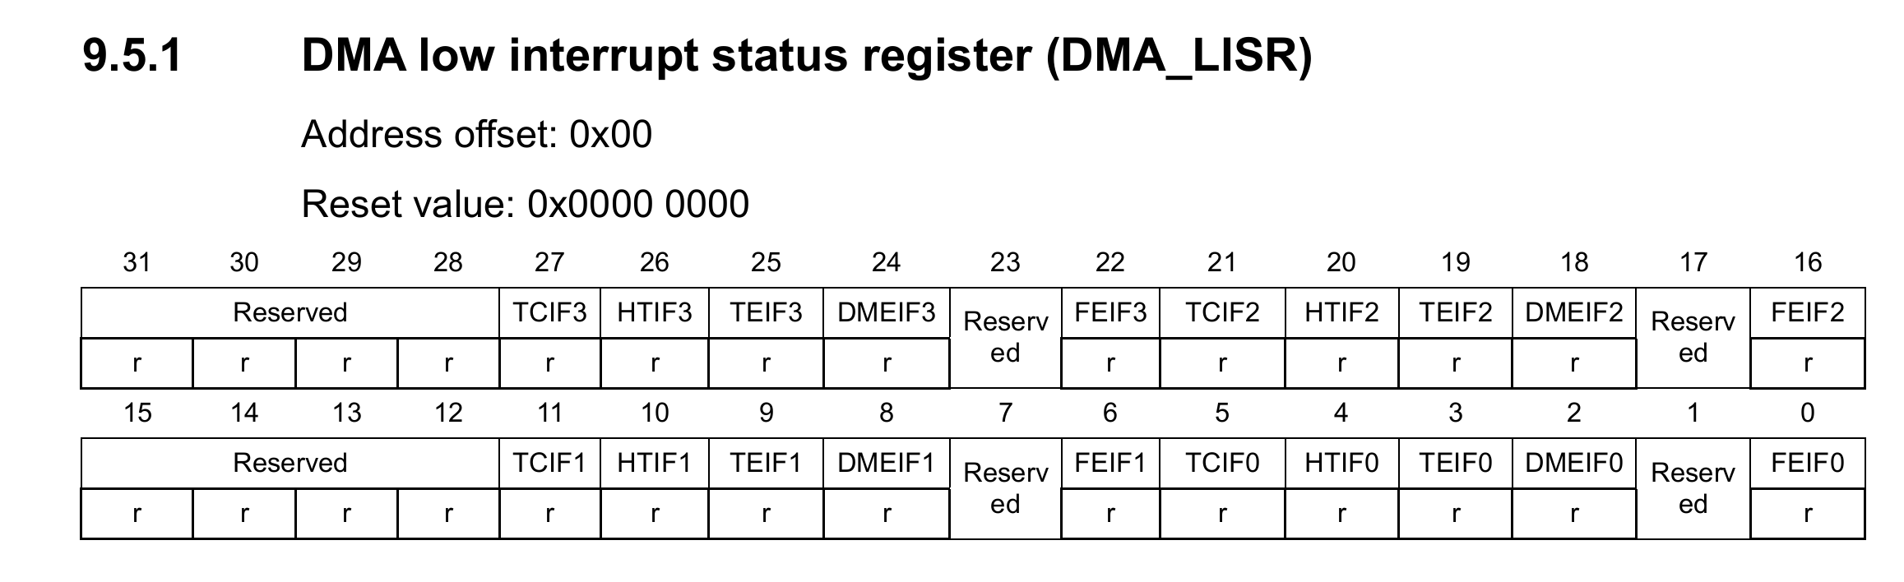
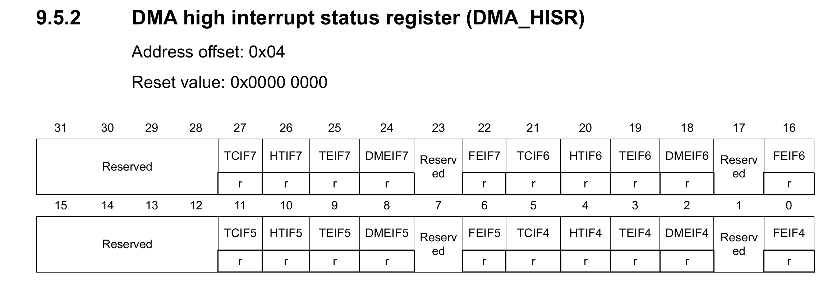
DMA
低中断状态寄存器
TCIF：传输完成
HTIF：半传输
TEIF：传输错误
DMEIF：直接模式错误
FEIF：FIFO错误
高中断状态寄存器

Slide 15
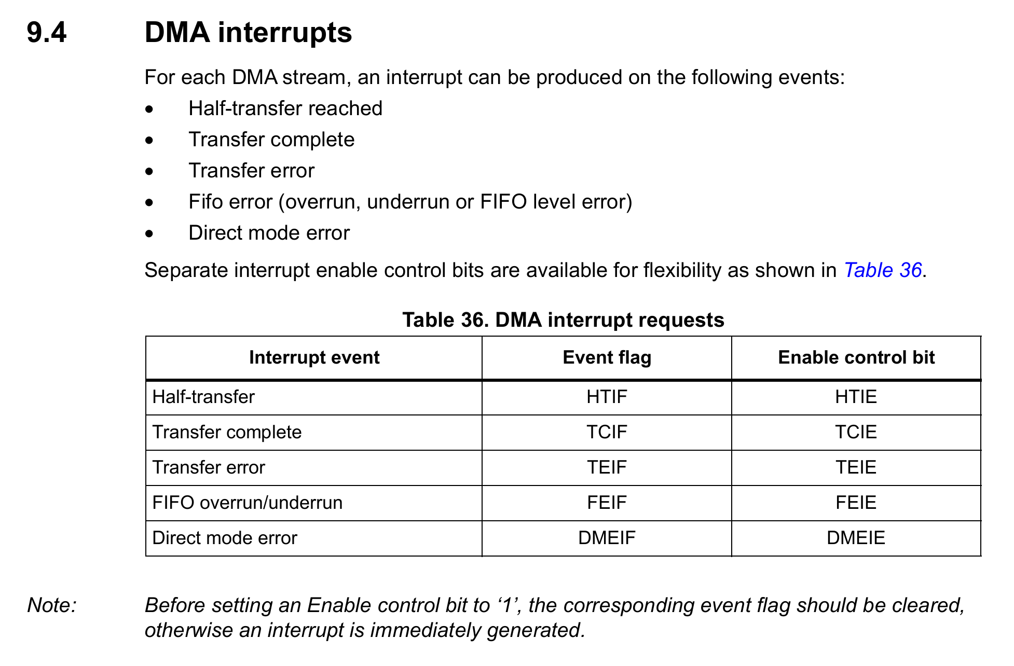

Slide 16
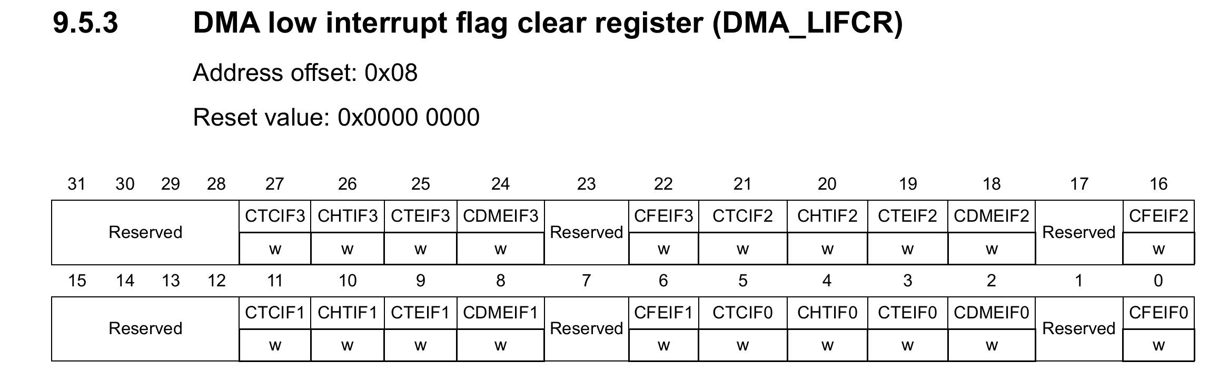
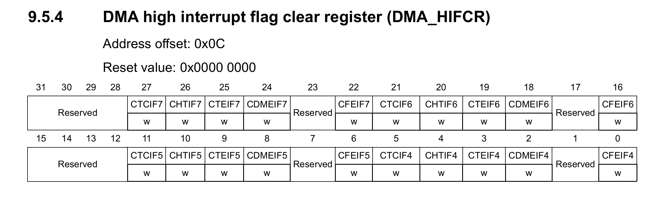
DMA
低中断标志清除寄存器
对应位置写1
即可清除
对应位置的
中断状态寄存器
否则，
若不清除中断状态
就会反复进入中断
高中断标志清除寄存器

Slide 17
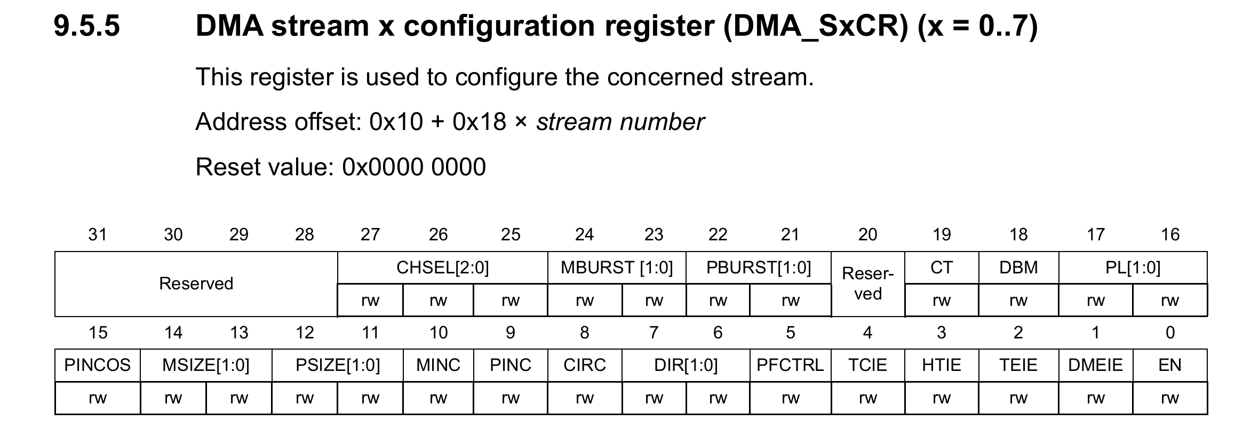
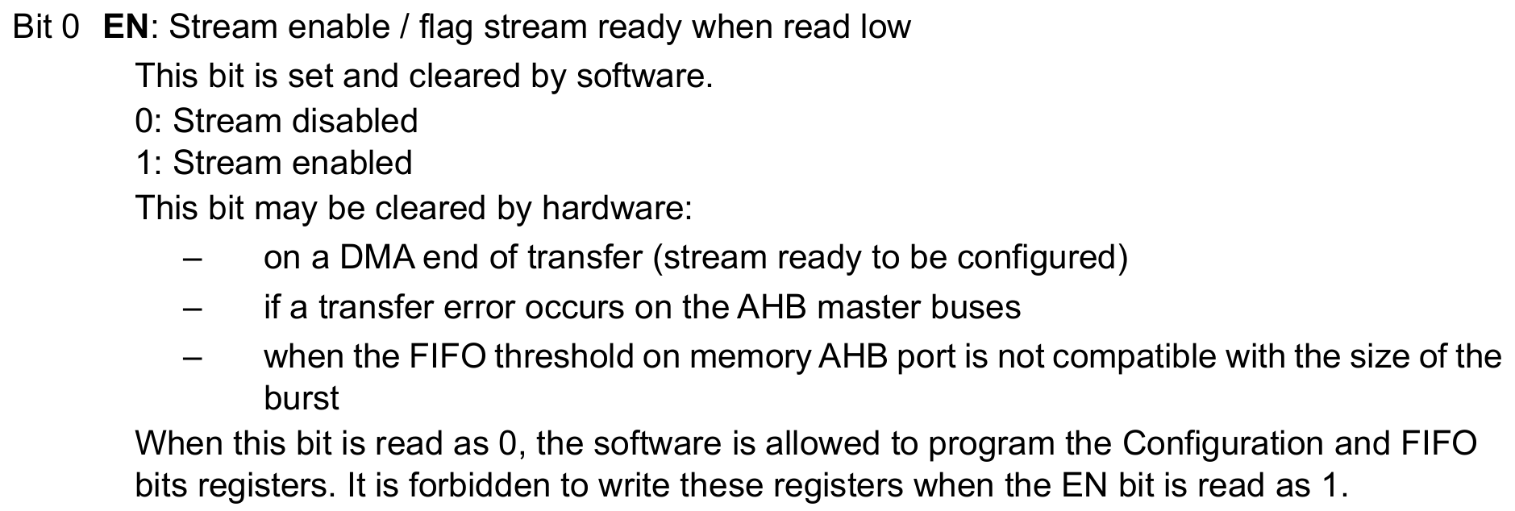
DMA
数据流配置寄存器

Slide 18
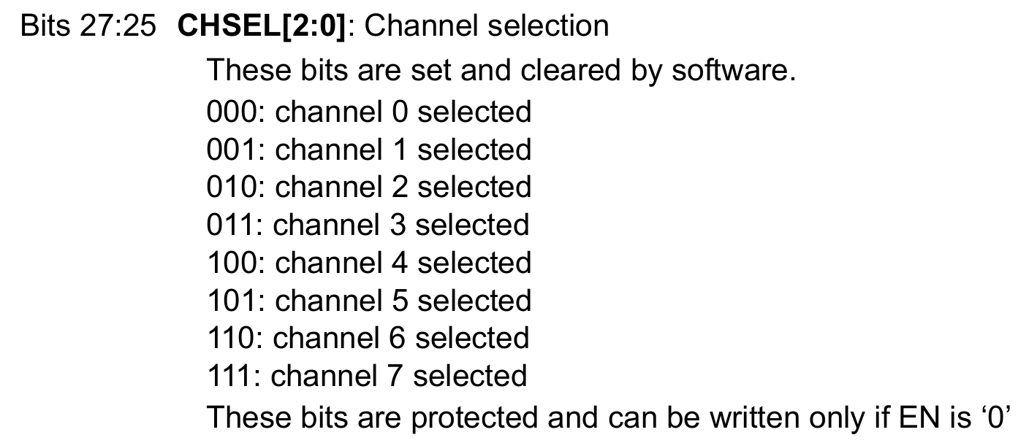
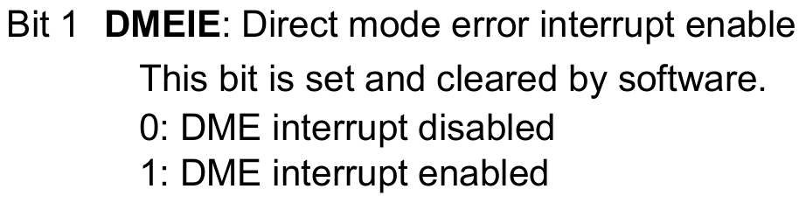
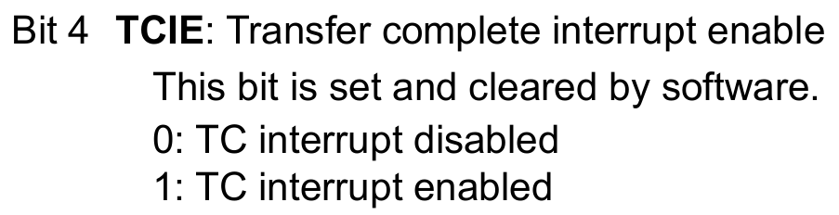
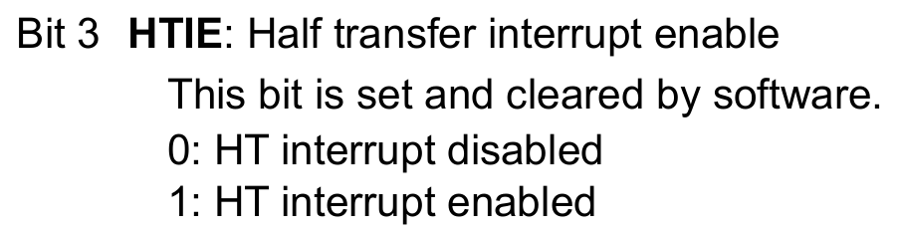
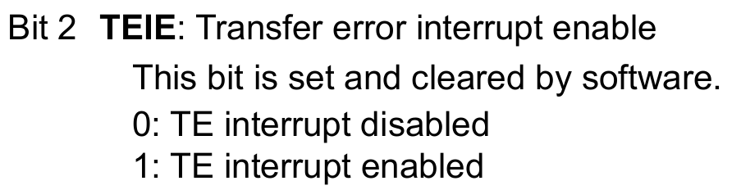
DMA

Slide 19
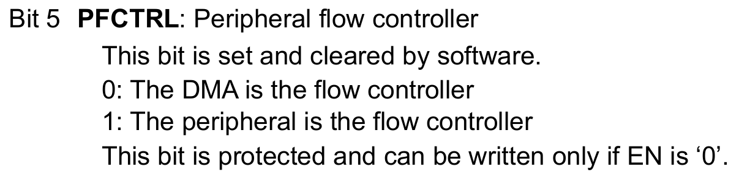
DMA

Slide 20
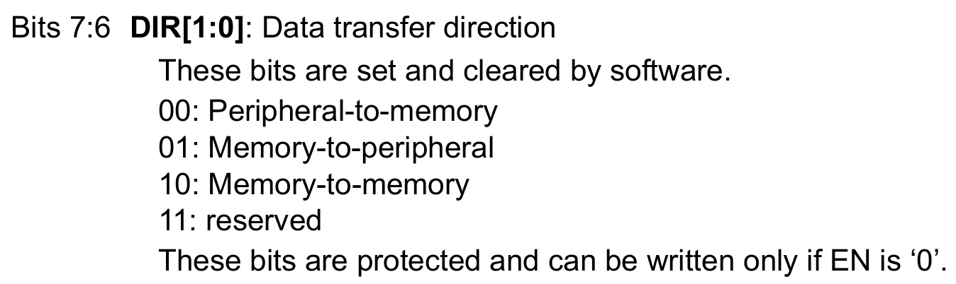
DMA

Slide 21
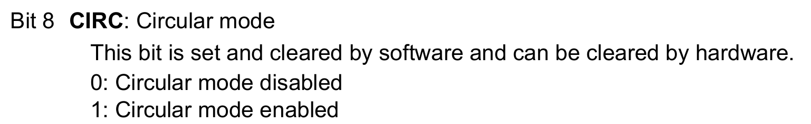
DMA

Slide 22
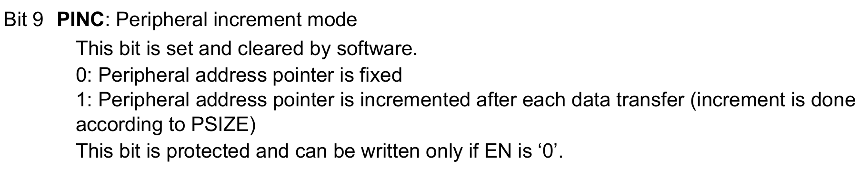
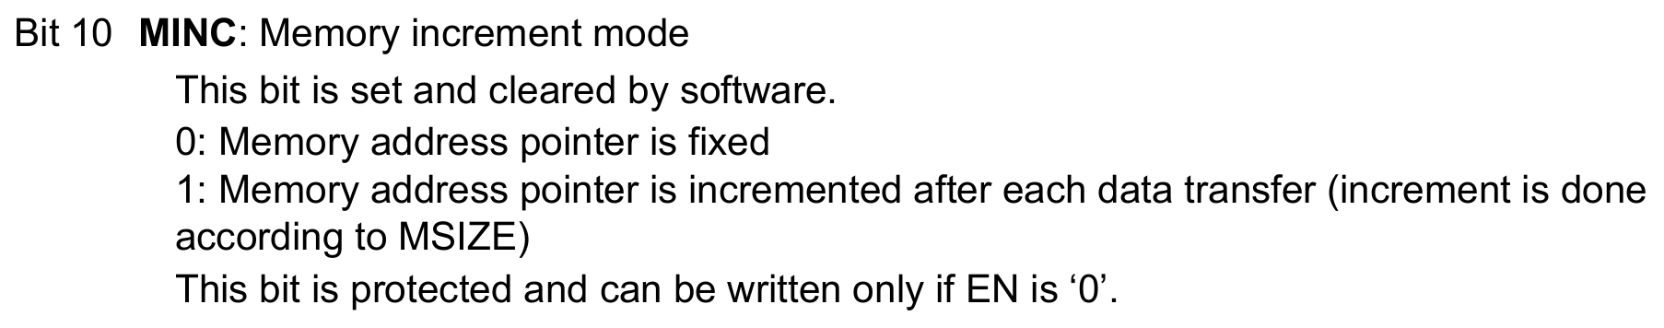
DMA

Slide 23
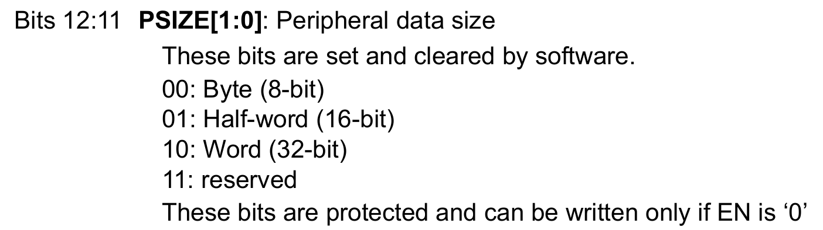
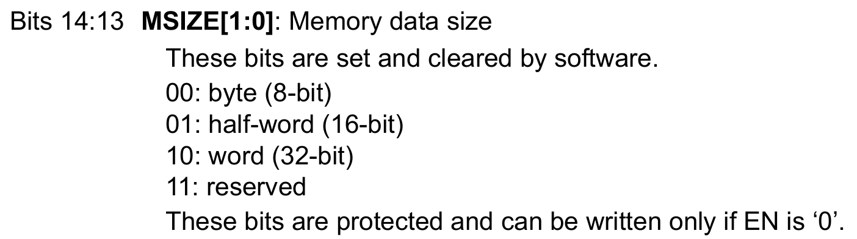
DMA

Slide 24
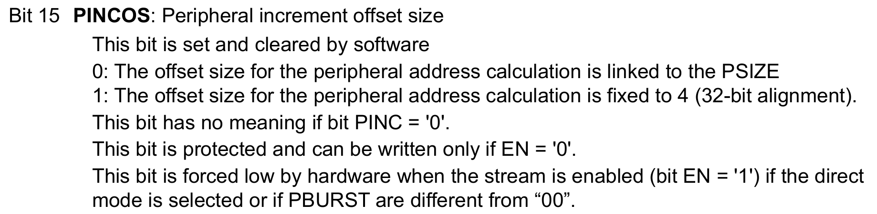
DMA

Slide 25
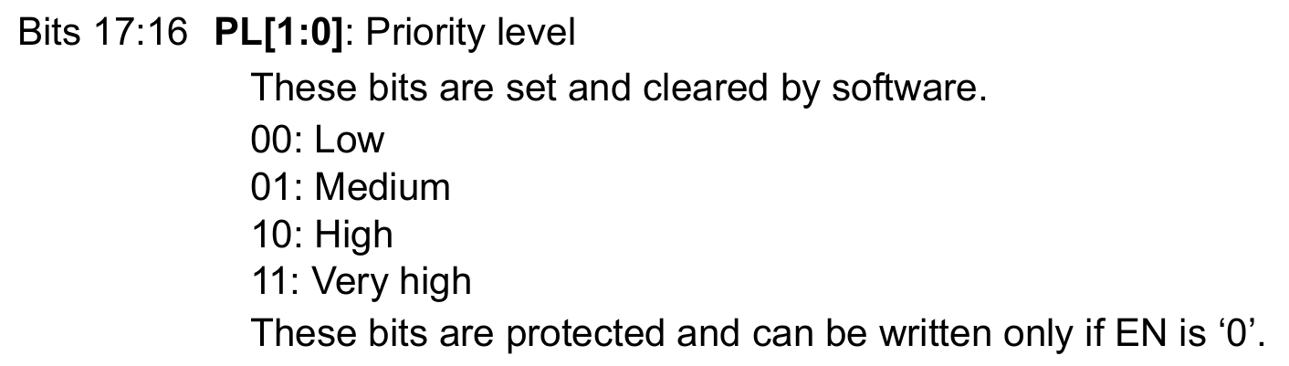
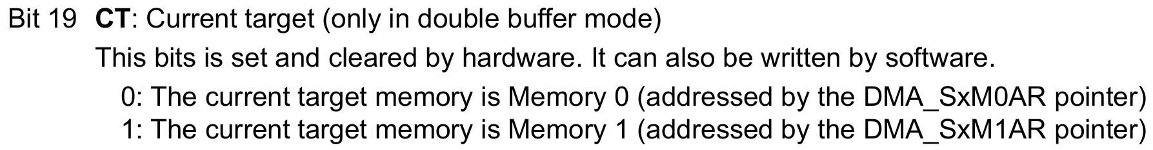
DMA

Slide 26
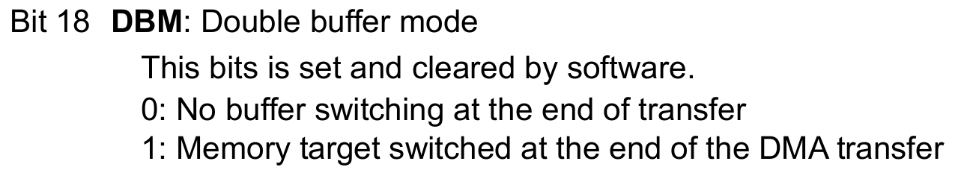
DMA

Slide 27
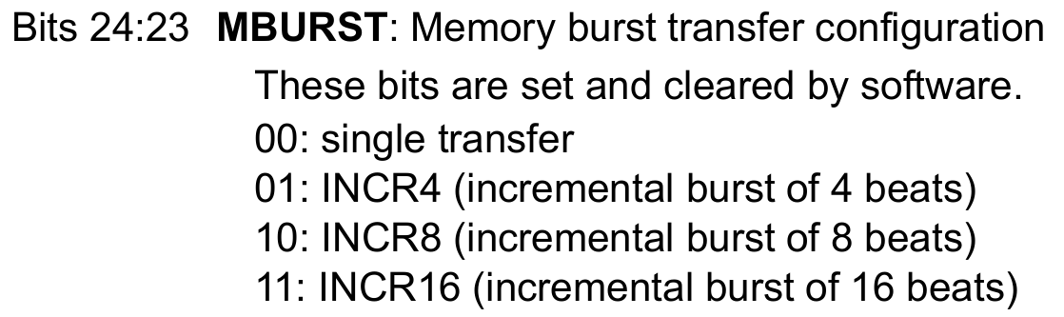
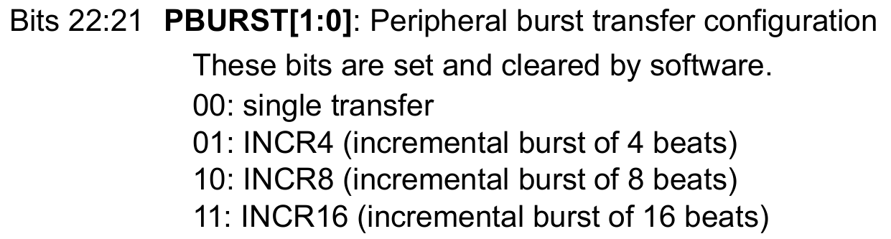
DMA

Slide 28
DMA

Slide 29
DMA

Slide 30
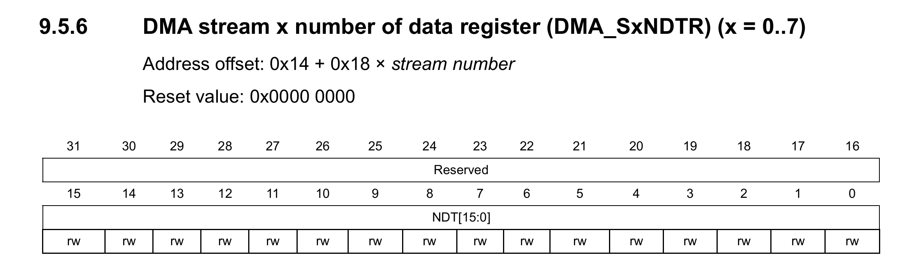
DMA
数据项数寄存器
记录“传输次数（数据项个数）”
DMA 的每一次搬运动作，统称为一次 “Transfer（传输）”。只要发生了一次 Transfer，硬件就会把 NDTR 减 1。

Slide 31
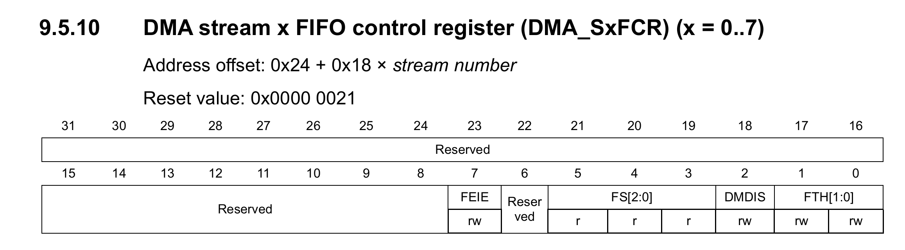
DMA
FIFO控制寄存器
STM32 的每个 DMA 数据流（Stream）内部都有一个 4 字深（4 × 32位 = 16 字节）的 FIFO 缓冲区。
如果开启了 FIFO，外设发来的数据先暂存在 FIFO 池子里，我们可以设置一个阈值（1/4 满、1/2 满、全满），
数据量达到阈值时，DMA 再一次性向总线申请权限，把这些数据打包，一口气搬进内存。

Slide 32
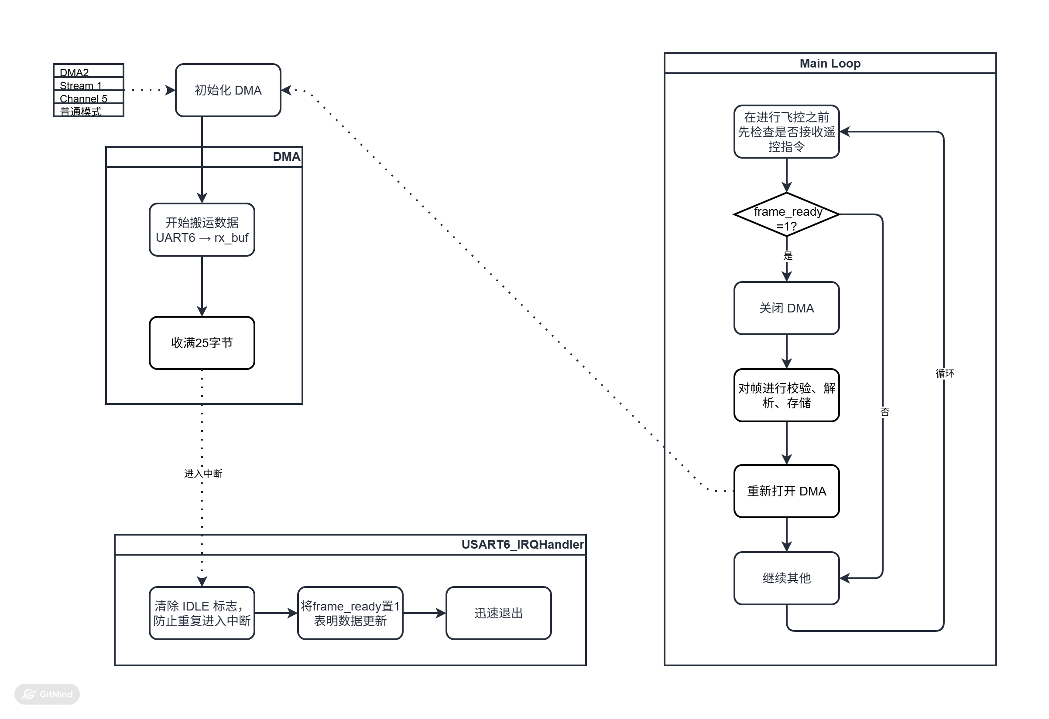
软件流程

Slide 33

软件流程

Slide 34
IDLE 中断
在 STM32 的 USART 外设中，
IDLE 代表“总线空闲状态”。
SBUS 接收机发送一帧 25 个字节，这 25 个字节是紧密相连、中间毫无停顿地发出来的，大约需 3ms。
在这 3ms 期间：总线上一直有数据在翻转，绝对不可能触发 IDLE。
在第 25 个字节发完的瞬间：最后一个停止位结束，总线恢复高电平。只要总线保持高电平超过 1 个字节的时间（约 120μs），IDLE 中断就会立刻触发。

Slide 35
DMA配置清单
USART6接收SBUS数据所使用的DMA资源为：DMA2，Stream 1，Channel 5。
寄存器配置清单如下：
寄存器名称 | 寄存器地址 | 写入值 | 含义
DMA2数据流1配置寄存器 | 0x40026428 | 0x0001940D | 通道5、数据从外设搬到内存、存储器地址递增、外设地址固定、每次搬运1字节、普通模式、最后一位置1使能数据流
DMA2数据流1数据项数寄存器 | 0x4002642C | 0x00000019 | NDTR=25，设定本次传输总共搬运25个数据项
DMA2数据流1外设地址寄存器 | 0x40026430 | 0x40011404 | PAR指向USART6数据寄存器USART6_DR的物理地址，作为DMA传输的固定源地址
DMA2数据流1 存储器0地址寄存器 | 0x40026434 | rx_buf | 指向我们自行开辟的接收缓冲区的首地址，作为DMA传输的目的地址
USART6控制寄存器3 | 0x40011408 | 0x00000040 | DMAR=1，置位第6位，使能USART6的DMA接收请求，打通串口向DMA发送请求的硬件链路

Slide 36
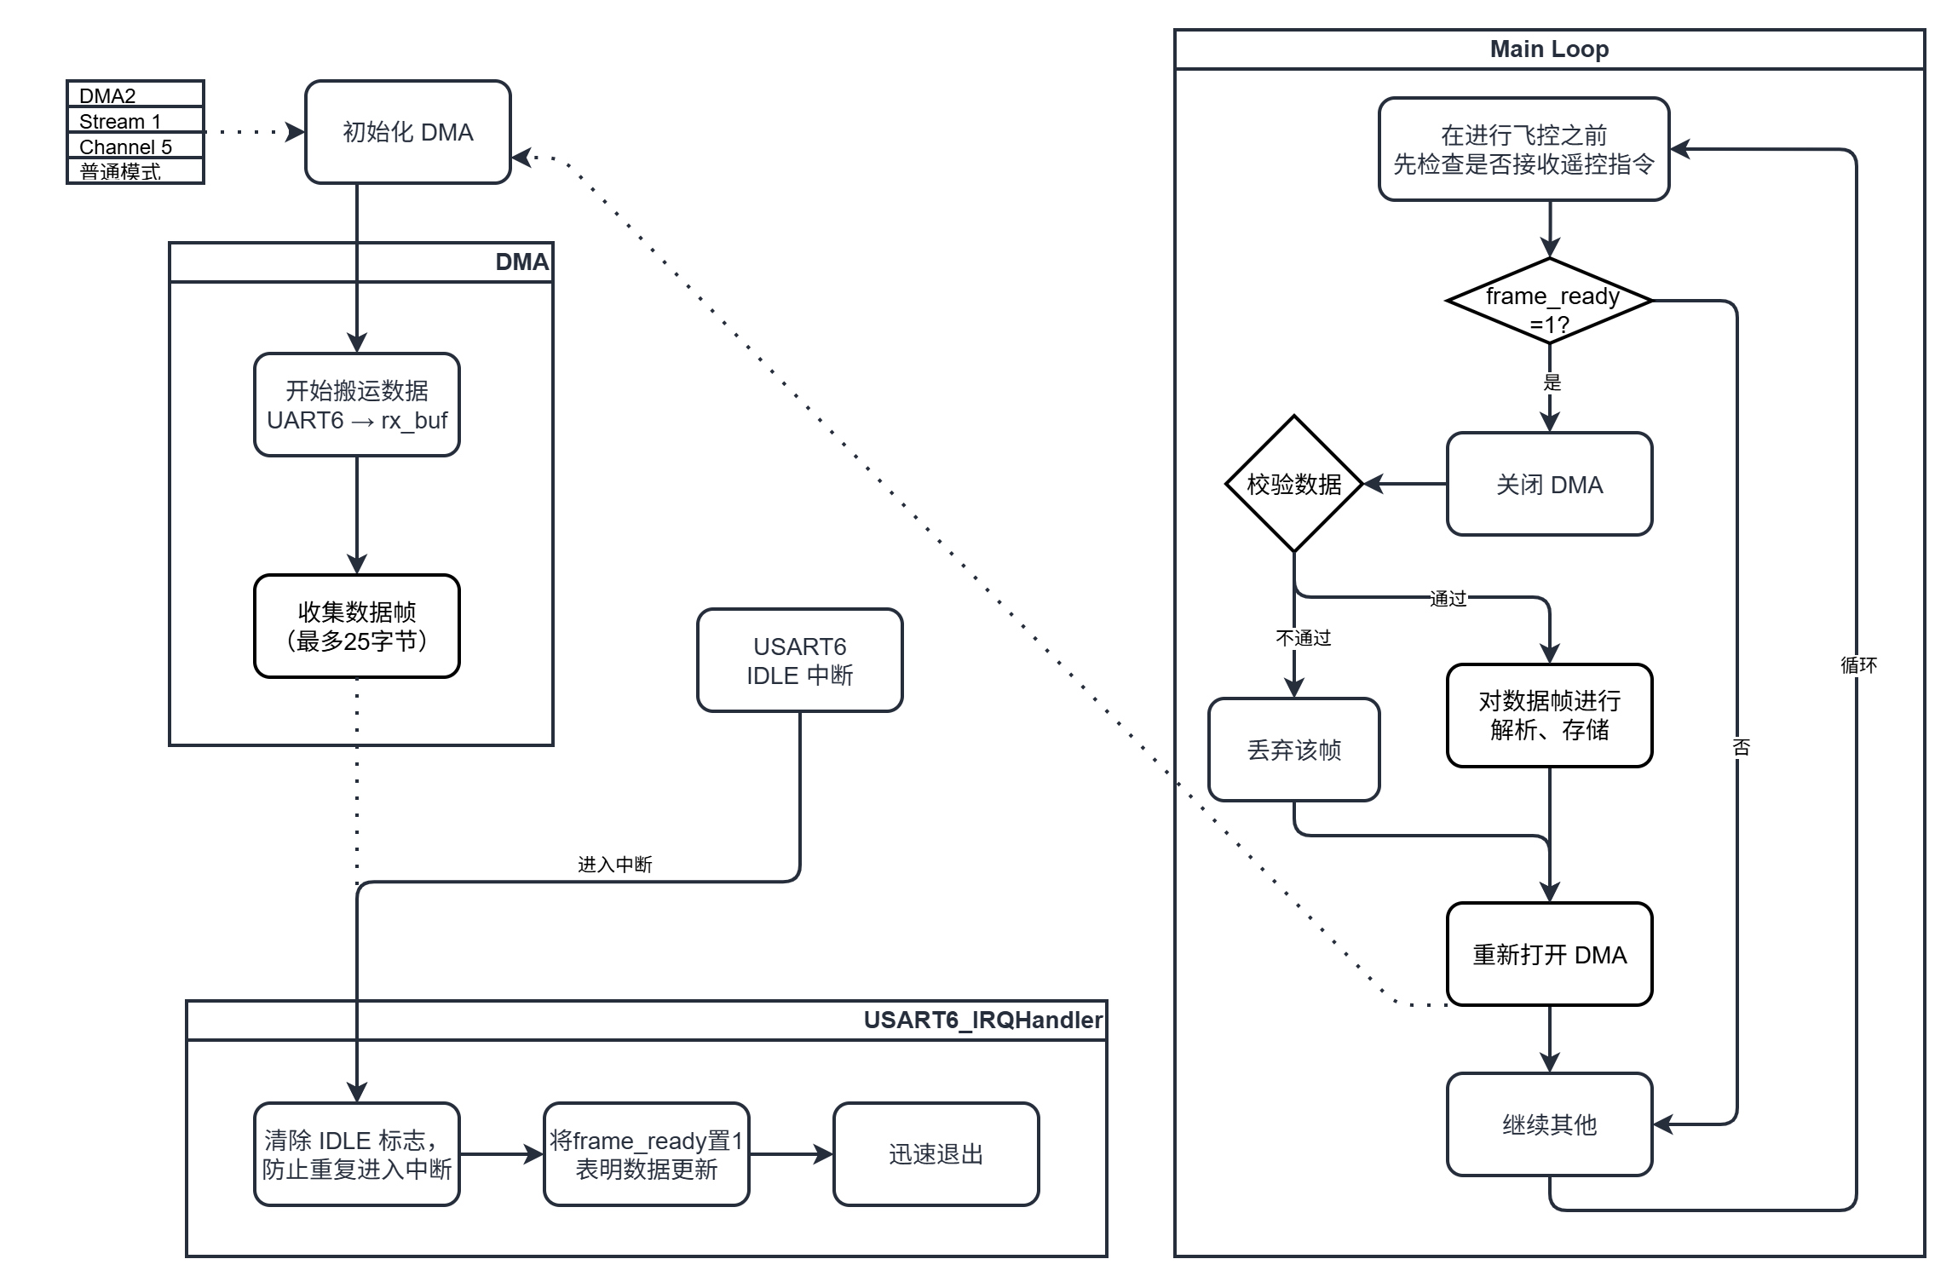
最终流程

Slide 38
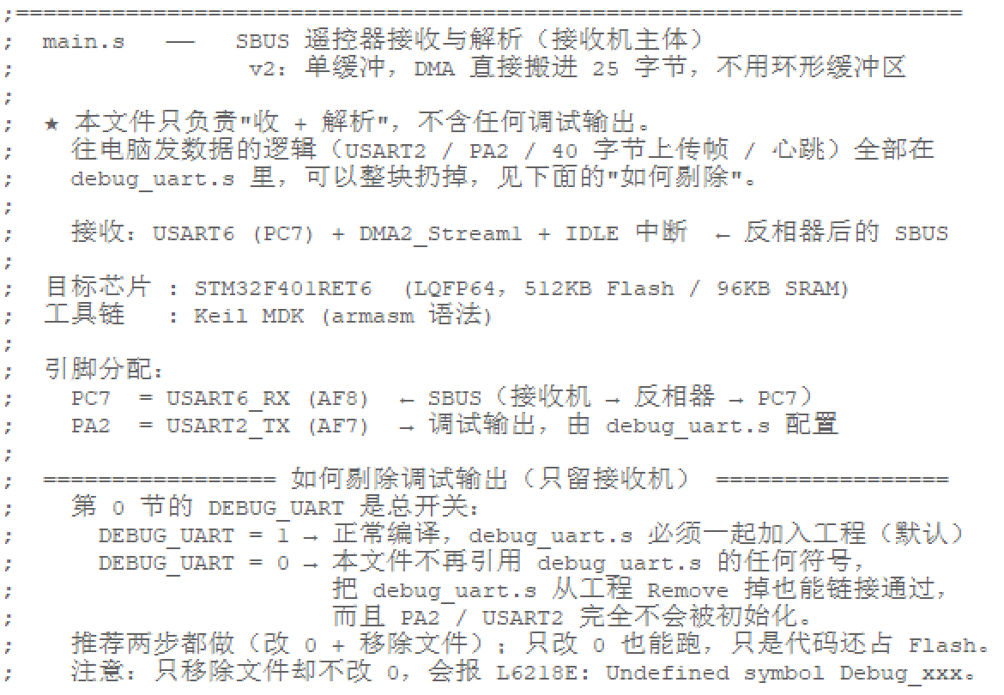
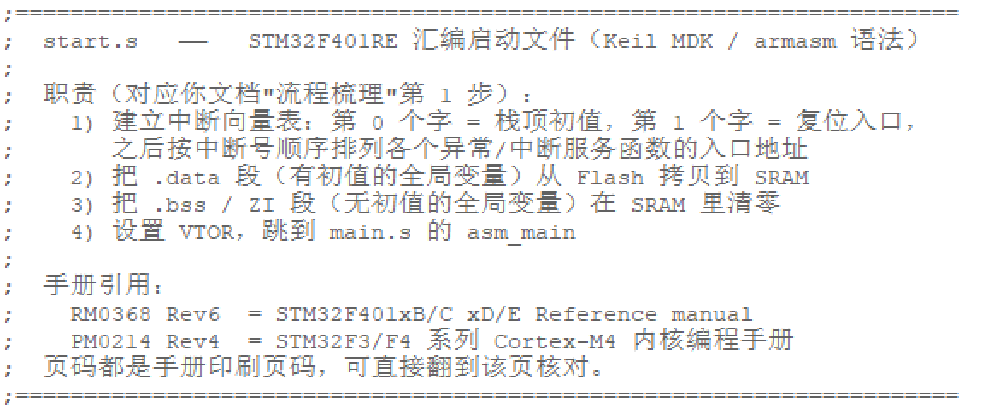
文件结构总览
start.s
————
堆栈配置
中断向量表
- 复位入口
- 默认中断处理
main.s
————
参数定义
内存分配
外设初始化
主循环
中断处理
数据拼接

Slide 39
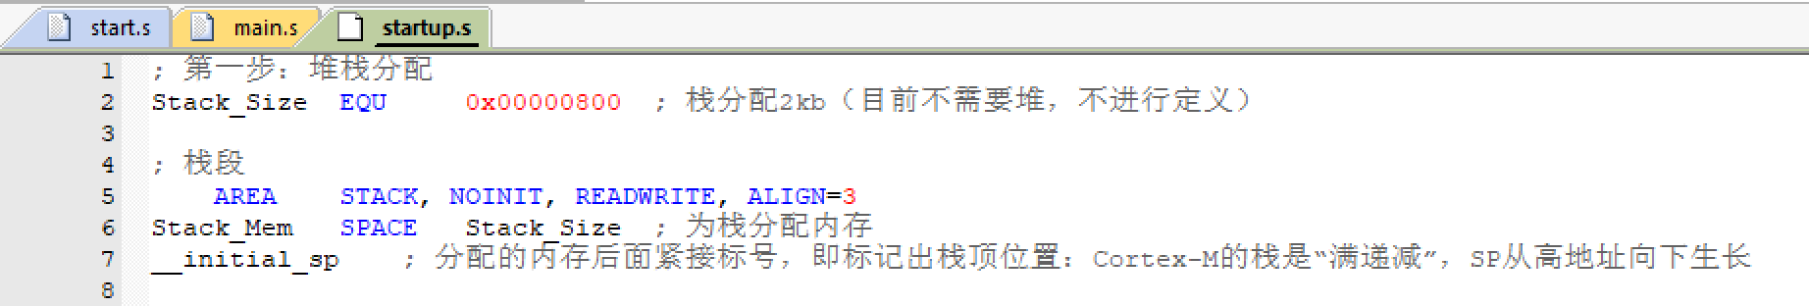
Start.s
第一步 —— 堆栈内存分配
Cortex-M4 的栈是"满递减"：SP 初值 = 栈区最高地址，压栈时 SP 先减。

Slide 40
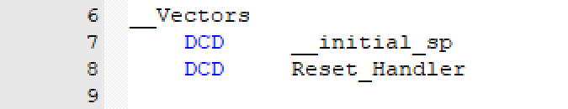
Start.s
第二步 —— 中断向量表
汇编点灯时 →
但是现在，SBUS数据的接收还需要用到一些中断函数，
（如 USART6 的 IDLE 中断会进入 USART6_IRQHandler 进行中断处理）
中断函数的入口就需要在中断向量表中定义。

Slide 41
Start.s
硬件是按固定地址顺序来识别的，完全不关心名字。
在汇编启动文件里出现 USART6_IRQHandler 这个名字，只是因为链接器需要它来对应正确的地址槽位。
Cortex-M4 内核的 NVIC（嵌套向量中断控制器）在响应一个中断（IRQ）时，完全依据一个硬编码的“中断号（IRQ Number）”。
这个中断号会在向量表中被转换成一个固定的地址偏移。

Slide 42

Start.s
手册里的 “ 240个 ” 是 ARM Cortex-M4 内核架构上允许的最大外部中断数，但这并不意味着芯片厂商会把这些位置全部实现。具体要填多少个，完全取决于芯片本身实现了多少中断。
对于 STM32F401RET6，答案很明确：只需要填充 101 个向量（16个内核 + 85个外设），而不是240个。

Slide 43



F401RET6
外设所用到的所有中断

Slide 44

中断向量表 —— 芯片内系统异常部分

Slide 45


中断向量表 —— 外设中断部分

Slide 46

中断向量表 —— 默认中断处理
至此，
启动文件编写完毕。

Slide 47

main.s
准备工作
第一步 —— 参数定义
先保存一些要用到的寄存器的地址值
RCC时钟、GPIO、
USART串口、DMA、
NVIC中断。

Slide 48

main.s
准备工作
第二步 —— 内存开辟
DMA 搬运过来的数据
放在 rx_buf 里；
解析完的数据
放在 channels 里；
数据更新标志 frame_ready 。

Slide 49

main.S —— 主函数流程

Slide 50

main.S —— 时钟配置
“复位时，16 MHz 的内部 RC 振荡器被选为默认的 CPU 时钟。”
“随后，应用程序可以选择将 RC 振荡器或外部 4-26 MHz 时钟源作为系统时钟。”

Slide 51

数据拼接

Slide 52

数据拼接

